Slide 1

2014년 유피니트
Pharos TP
2014. 1. 25
발표자 : 심준보

Slide 2

1. 세미나 목적
2. TP-Monitor
3. Pharos TP
실 습

Slide 3
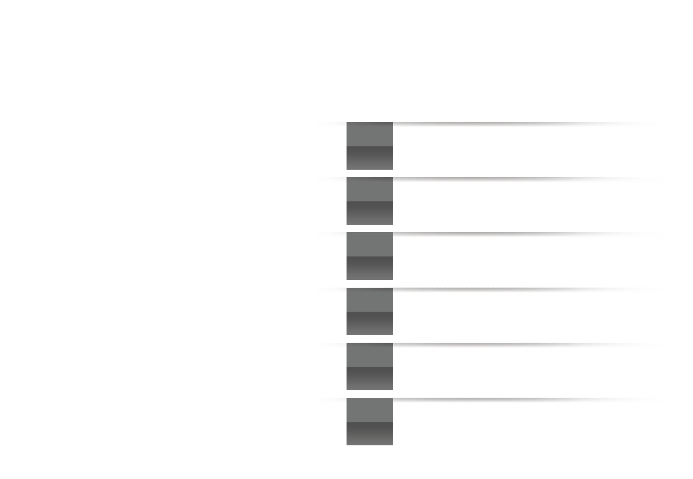
1
세미나 목적

Slide 4
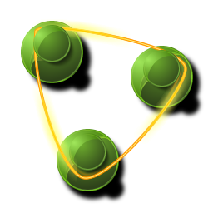
TP-Monitor에 대한 이해
Pharos TP에 대한 이해
실습을 통한 정보 공유

Slide 5
2
TP-MONITOR

Slide 6
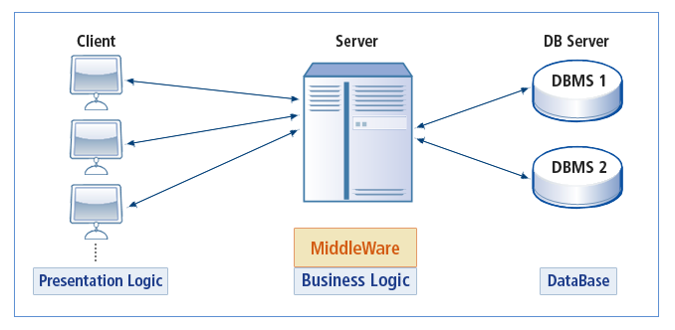
Middle Ware 란?
Notes:
인터넷이 널리 보급되고 중앙에 집중되어 있던 메인프레임 컴퓨팅 파워를 업무의 특성에 따라 다중의 호스트로 분리하고자 하는 다운사이징 기법과 기존에 구축되어 있던 독립적인 이기종의 시스템들을 하나의 네트워크로 연결하여 통합하고자 하는 시스템 통합 기법 등이 등장하면서 기존의 집중식 컴퓨팅이 분산 컴퓨팅으로 변화하게 되었다. 그러나 분산 컴퓨팅을 실현하기 위해서는 서로 다른 운영체제와 서버 프로그램과의 호환성뿐 아니라 이종의 통신 프로토콜을 사용하는 네트워크간의 접속, 네트워크 자원에 대한 접근, 그리고 시스템을 연결해 단일한 사용자 환경으로 만들어 주는 것이 필수적이다. 이와 같은 분산 컴퓨팅 환경을 구현하는 데 발생하는 여러 가지 문제점들을 해결하기 위해 새로운 종류의 소프트웨어가 등장하게 되었는데 이것이 미들웨어이다. 즉, 분산 컴퓨팅 환경을 구현할 때 발생되는 이종 네트워크간의 프로토콜 인터페이스 문제, 분산 환경하에 서의 시스템 운영 문제, 이기종 데이터베이스간의 접근 문제 등과 같은 것들을 미들웨어를 통하여 해결하게 된다.
미들웨어 제품은 각 제품의 용도와 목적에 따라 다음의 6가지로 나누어진다.
TP-Monitor(Transaction Processing Monitor)
이질적인 분산 환경에서 트랜잭션을 처리하고 각종 처리 절차를 관리하는 기능을 제공하는 서비스이다. Tmax는 미들웨어의 다양한 제품군 중에 TP-Monitor 제품군에 속한다.
WAS(Web Application Server)
웹에서 트랜잭션을 처리하고 이기종간 상호 통신 기능(J2EE)을 제공하는 서비스이다.
MOM(Messaging Oriented Middleware)
메시지를 큐라고 불리는 전달 중계소에 넣어 처리하고 큐에 의한 메시지 관리 기능을 제공(비동기적)하는 서비스이다.
Database Access System
분산 환경에서 복수 개의 데이터베이스 서버들을 일관된 방법으로 이용할 수 있는 환경을 제공하는 서비스이다.
RPC System
네트워크에서 다른 컴퓨터에 있는 프로그램을 실행(동기적)하는 서비스이다.
ORB(Object Request Broker)
클라이언트 객체가 ORB라는 소프트웨어 버스를 이용하여 원격지 서버의 메소드를 호출하는 기능을 제공하는 서비스이다.
http://technet.tmax.co.kr/kr/edocs/tmax/50/getting-started/ch01.html#d4e370
1. Tmax 시스템
(1) 1-tier 메인프레임 시스템
- 메인프레임의 제한된 확장성으로 인한 유지보수의 어려움(고비용)
(2) 2-tier C/S 시스템
- 비즈니스 로직에 기반한 시스템으로, 로직이 바뀌면 전체시스템에 다시 설치해야한다.
- 이기종간의 호환성 문제, 서버에 과부하
(3) 3-tier 미들웨어 시스템 => 2-tier에서도 비용이 증가하여 등장
- 이기종 머신, 여러 DBMS간의 시스템 통합 가능
- DBMS쪽의 부하경감
- Presentation, Business, DataBase 분리 운용
2. Tmax의 개념
- 분산환경의 이기종간 투명한 업무처리
- Client - Server 사이에 위치하여 Server측의 프로세스 관리 및 부하분산, 장애대책, 시스템관리
※ 트랜잭션 : All or nothing

Slide 7
TP-MONITOR 특징
애플리케이션 개발 용이
효율적인 애플리케이션 관리
DBMS 자원 관리
부하에 대한 조절
수행 속도와 신뢰성
Notes:
TP-Monitor(Transaction Processing Monitor)는 각종 프로토콜에서 동작하는 세션과 시스템 및 데이터베이스 사이의 최소 처리단위인 트랜잭션을 감시하여 일관성 있게 보관 및 유지하는 역할을 하는 트랜잭션 관리 미들웨어이다.
-애플리케이션 개발 용이
비즈니스 로직, 데이터 처리 혼재 개발 => 복잡해짐
간단한 API를 제공하며 서버 클라이언트 구조의 기능 분리로 애플리케이션 개발 편이
-애플리케이션 관리
Ex)tmadmin , 서비스 상태, Queue 상태, 호출 건수
-DBMS 자원 관리
DBMS의 트랜잭션을 통합 관리하므로 데이터 베이스 자원 관리 가능
-부하 조절
최적의 자원을 사용활 수 있게 부하를 분산하기 위해 분산 트랜잭션 지원
-수행 속도와 신뢰성
적은 서버 자원으로 많은 클라이언트 관리를 통해 DBMS 오버헤드를 줄이고 응답시간 향상

Slide 8

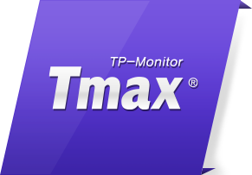
TP-MONITOR 종류
X/Open DTP (Distributed Transaction Processing)
ISO TP (Transaction Processing)

Slide 9
3
Pharos TP

Slide 10
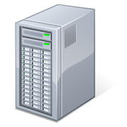


시스템 구성도
TP-Monitor
PharosTP
Pharos Server
libpharosload.so
Notes:
LD_PRELOAD는 프로그램이 라이브러리를 가져오기 전에 원하는 라이브러리를 먼저 등록시켜두는 환경변수로, 프로그램은 LD_PRELOAD로 지정된 공유 오브젝트를 먼저 링크시키게 된다. 프로그램이 사용하는 함수들은 attack.so 에 존재하고, 먼저 링크되었으므로 이 함수들이 실행되게 된다.

Slide 11
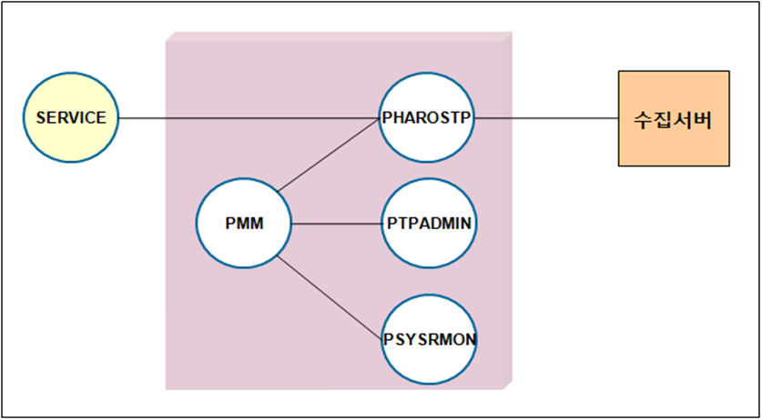
Pharos TP 프로세스
Notes:
PMM(Pharos 매니저) : Pharos TP 프로세스(pharostp, ptpadmin, psysrmon)를 관리하는 프로세스로, 프로세스가 비정상적으로 종료된 경우에 재실행 등을 처리한다.
PHAROSTP(Adapter) : 서버 프로세스의 성능정보를 수집서버에 전달하거나 SQL Hashing 등 Pharos TP의 실질적인 처리를 담당하는 프로세스이다.
PTPADMIN(TP Monitor Admin) : TP Monitor의 정보를 실시간으로 추출하는 프로세스이다.
PSYSRMON(System Resource Monitoring) : 서버 프로세스가 실행되는 node의 시스템 정보를 추출하는 프로세스이다.

Slide 12
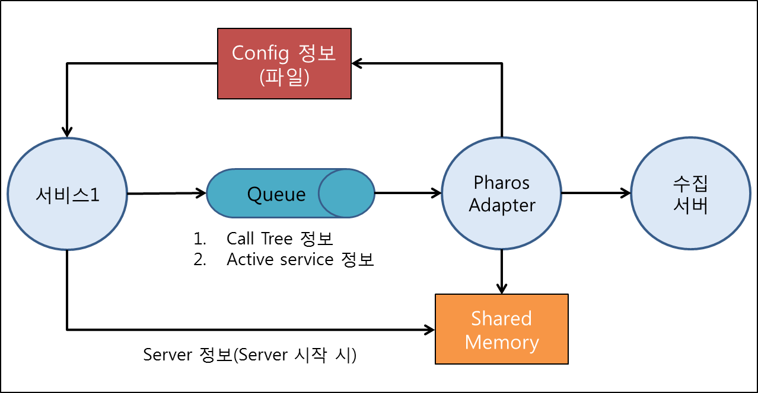
Pharos TP 구성도
Notes:
Call-Tree 생성
클라이언트로부터 호출된 서비스의 시작부터 종료시점까지 ATMI API나 데이터베이스 SQL에 대한 Call-Tree를 생성한다.
메모리 Leak 검출, 이슈
서비스가 처리되면서 메모리를 할당하고 반환하지 않는지를 추적한다.
시스템 리소스 사용량
서비스에서 사용한 시스템 리소스 사용량을 추적한다.
데이터베이스 처리정보 검출
서비스에서 호출한 SQL 문장 및 SQL에서 사용한 bind 변수 데이터를 추출한다.

Slide 13
Pharos TP 대상 LEVEL
Sample.m
*NODE
pharos TMAXDIR = "/Pharos/tmax"
*SVRGROUP
svg1 NODENAME = "pharos"
*SERVER
svr1 SVGNAME = svg1
*SERVICE
TOUPPER SVRNAME = svr1
#include <stdio.h>
#include <usrinc/atmi.h>
#include <usrinc/tmaxapi.h>
TOUPPER(TPSVCINFO *msg)
{
int i;
printf("TOUPPER service is started!\n");
printf("INPUT : data=%s\n", msg->data);
for (i = 0; i < msg->len; i++)
msg->data[i] = toupper(msg->data[i]);
printf("OUTPUT: data=%s\n", msg->data);
tpreturn(TPSUCCESS,0,(char *)msg->data, 0,0);
}
Notes:
1=SERVICE | 2=MODULE | 3=FUNCTION | 4=ATMI (TPCALL, TPACLL, TPFOWORD) | 5=SQL]

Slide 14
실 습

